Slide 1
1. Notion de Système
Système d’information
Système d’information automatisé
2. Comment mettre en place un système d’information automatisée

Slide 2
Notion de Système
Ensemble d’éléments agissant en interaction afin d’atteindre un objectif commun.

Slide 3
Système d’informations
Ensemble organisé de ressources permettant de connecter,stocker,traiter ou distribuer des informations.
  social
  technique

Slide 4
Système d’information automatisé
Un S.I.A est un sous système du S.I dans lequel toutes les transformations d’information sont effectuées par des ordinateurs.
Il permet la conservation et le traitement automatique des informations.
Permet de faciliter, moderniser le travail

Slide 5
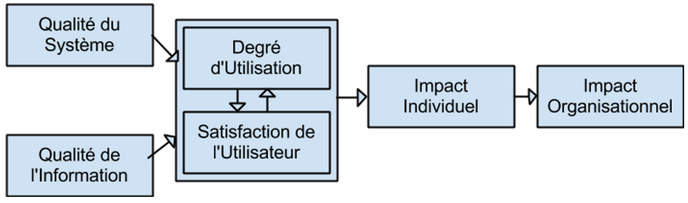
2. Comment mettre en place un système d’information automatisé
Un système d’information répond à un certain nombre de critères :
Fiabilité
Rapidité
Pertinence
Sécurité

Slide 6
Merci

